Slide 1
개발 환경 소개

Slide 2
빅데이터 분석을 위한 환경
빅데이터의 특징
Volume : 데이터의 양 (TB부터 PB정도의 데이터)
Variety : 정형 / 비정형 / 반정형 데이터
Velocity : Streaming성 데이터의 실시간 분석
빅데이터 분석을 위한 환경
강력한 인프라 : 많은 양의 데이터 빠른 처리 및 가시화를 위한 인프라
빅데이터 플랫폼
수집 : 3V특징의 데이터를 수집 할 수 있어야 함
저장 : 대용량의 데이터를 효율적으로 저장 운용 할 수 있어야 함
처리 : 분석을 위한 전/후 처리가 빠르게 이루어져야 함
분석 : 기본적인 통계 분석 부터 인사이트 추출을 위한 고도화된 분석 기능도 제공
가시화 : 효과적인 가시화 기능을 통한 인사이트 추출
스케줄링 : 수많은 수집 / 저장 / 처리 / 분석 작업들을 효율적으로 관리
운영 : 인프라 부터 데이터 워크플로들에 대한 효율적인 운영 기능
보안 : 민감한 개인정보보호법 준수를 위한 다양한 보안 기능

Slide 3
빅데이터 분석 환경을 위한 인프라
빅데이터를 담기 위한 인프라 구축 시 고려사항
빅데이터를 담고 분석을 할 수 있는 인프라의 비용 최소화
많은 인프라가 안정적으로 돌아가기 위한 안정성 (모니터링 기능 필요)
데이터양에 대한 불확실성을 커버 할 수 있는 유연성
장애에 대한 빠른 대처를 위한 민첩성
클라우드 컴퓨팅 등장 배경
전통적인 인프라 환경에서 새로운 서비스를 구축 할 때 HW 투자가 필연적이었음.
HW투자 줄이기 위해 기존 서버 유휴자원을 사용하기 위한 가상화 기술을 개발하게 되었고 이를 활용한 선 투자비용을 줄일 수 있게 되었음.
가상화 기술을 통해 인프라 자원을 서비스화 했을 뿐 아니라 플랫폼과 소프트웨어까지 서비스화 시켜 다양한 서비스 모델을 통해 가치 창출을 실현

Slide 4
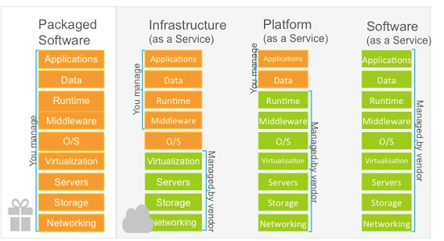
클라우드 서비스 모델
Packaged Software : On-Premise 모델, 직접 인프라와 플랫폼, 어플리케이션을 관리
Infrastructure as a Service (IaaS) : 인프라 부터 OS까지 서비스로 제공
Platform as a Service (PaaS) : 어플리케이션을 개발, 서비스 하기위해 사용가능한 서비스와 기능들이 제공되는 클라우드 서비스를 의미
Software as a Service (SaaS) : 어플리케이션을 사용하는 관점에서 제공되는 IT의 서비스 방식을 의미

Slide 5
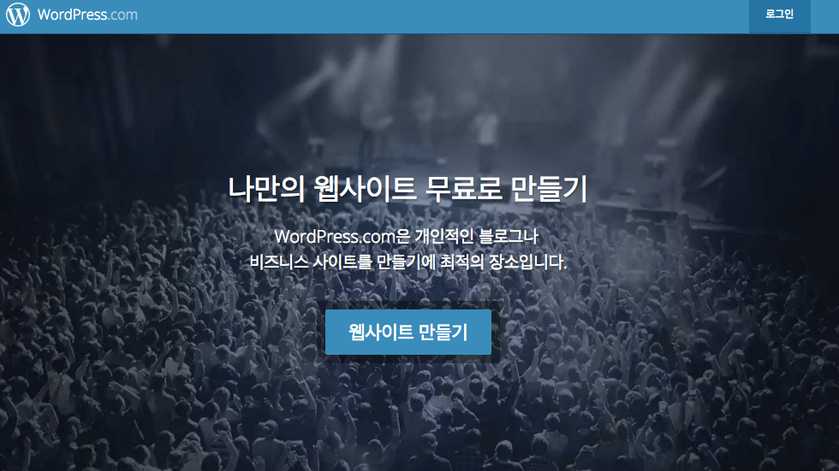
PaaS의 예

Slide 6
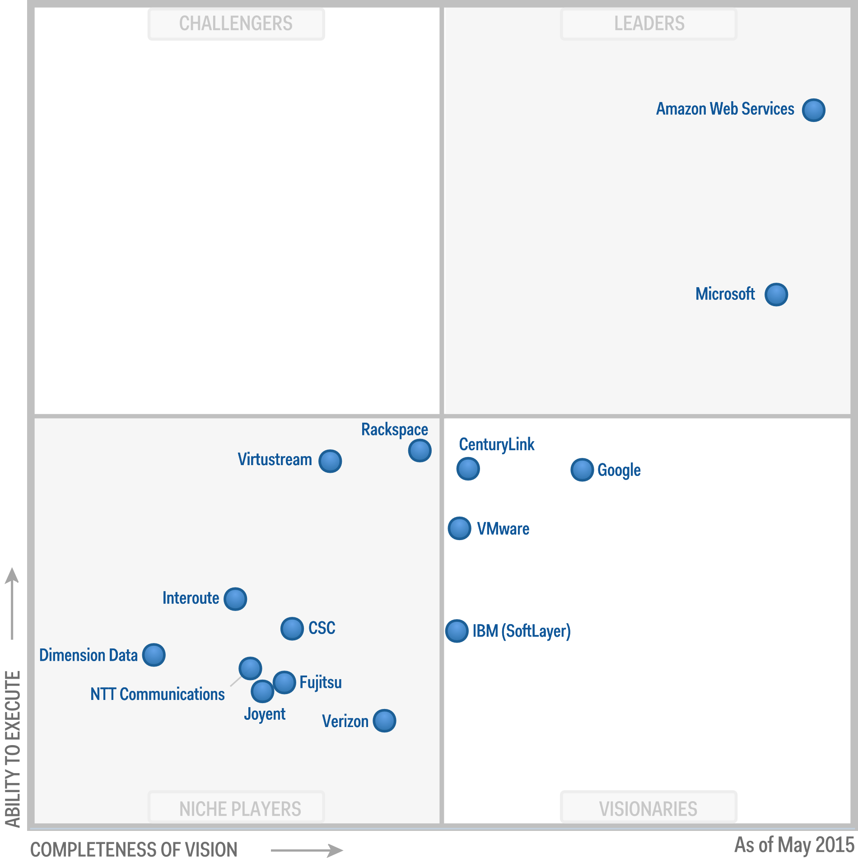
Aamazon Web Services
2006년 부터 Public Cloud Service를 시작
현재까지 Cloud Service분야에서 독보적인 존재
미국, 남미, 유럽, 호주, 일본, 싱가포르, 한국 등 전세계 10개 이상의 데이터 센터 보유
약 250여 개의 Cloud Service 제공 중
<2015년 Gartner Public Cloud 업체 비교표>

Slide 7
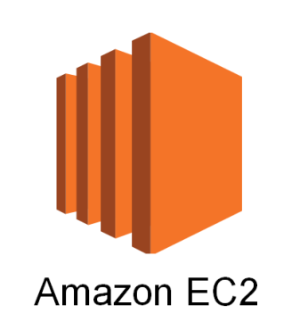


사용하게 될 서비스
Amazon CloudWatch
조별 서버 (C3.2xlarge) : 4EA
공용 개발서버 (C3.2xlarge) : 1EA
공용 서버(t2.db.medium) : 1EA

Slide 8
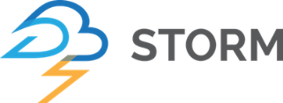
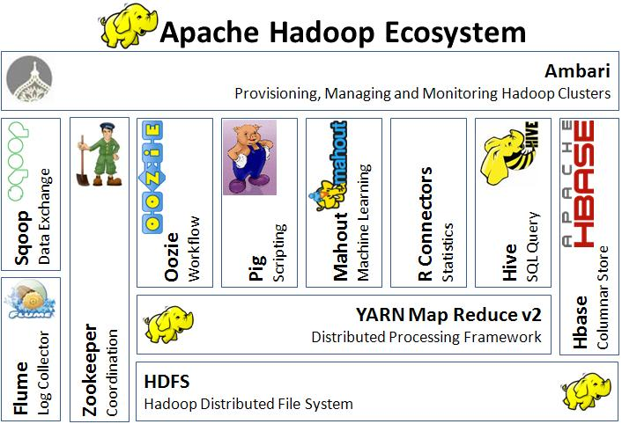










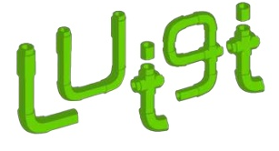
빅데이터 플랫폼
Hadoop Ecosystem

Slide 9
Hadoop Ecosystem을 활용하려면..
모든 Open Source의 특징 및 동작 원리에 대한 이해가 필요
Hadoop의 경우, 아파치 재단의 버전과 사용 버전으로 나뉘어 지며 같은 이름이지만 Release 버전 및 배포판 성격에 따라 호환성도 모두 다르다.
수집기의 경우, 데이터 원천 시스템의 성격에 따라 네트워크 환경에 따라 사용되어야 하는 Open Source, 프로토콜이 전부 다르다.
프로젝트의 성격과 데이터의 특성에 따라 다르게 구성
프로젝트 성격상 실시간 분석이 들어가야 하는지 배치 분석으로 충족 되는지에 따라 들어가야 할 Open Source 및 플랫폼 구성이 달라진다.
폭넓은 시스템 관련 지식 필요
빅데이터 플랫폼의 성격에 부합하도록 시스템 구성 작업은 그 자체 만으로도 많은 지식이 필요하다.
프로그래밍 기술이 필요
Hadoop을 사용할 때 반드시 필요한 Map-Reduce 형식의 프로그래밍은 일반적인 프로그래머들도 굉장히 힘들어한다.

Slide 10
빅데이터 플랫폼 구축 그 자체에 의미를 두기 보다, 이를 활용한
비즈니스 가치를 이끌어내는 것이 본질

Slide 11
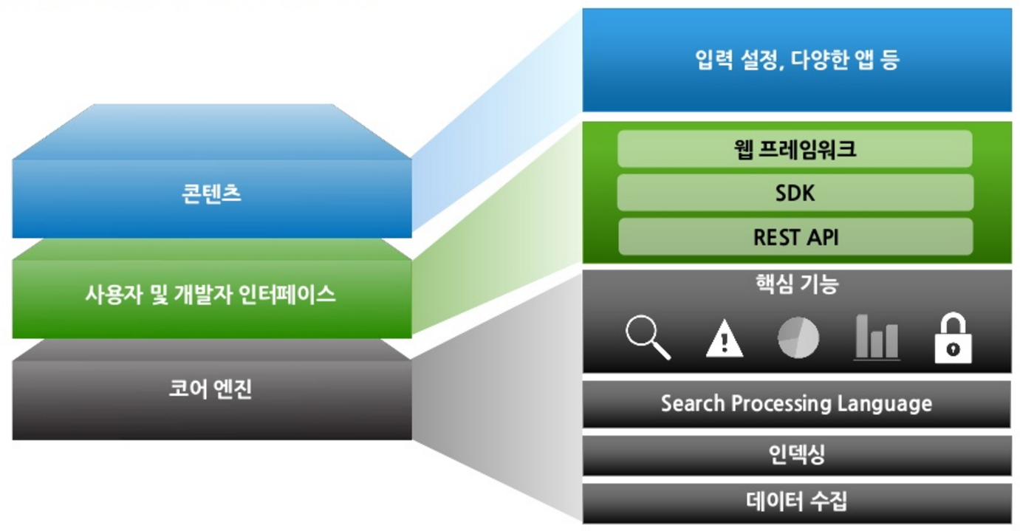
Splunk Solution 소개
데이터 수집부터 저장, 검색 및 시각화 까지 전 과정을 지원
기 개발된 Contents(App) 제공
사용자 및 개발자를 위한 다양한 인터페이스 제공

Slide 12
Splunk 주요 기능
기능 | 특징
수집 | 모든 데이터 형식 수집 지원 다양한 수집 방식 지원 (파일, Script, TCP/UDP, DB) 필요 시 별도의 Agent 개발 가능 수집 데이터 필터링 기능 지원
저장 | 정형/비정형/반정형 데이터 까지 처리 별도의 Parser 및 Schema가 필요 없음 분산환경의 대용량 처리 가능
분석 | 다양한 처리 명령어 지원 대용량 Lookup 지원 Common Information Model
시각화 | 실시간 분석 및 시각화 지원 사용자 정의 대시보드 다양한 보고서 생성 Open source와 연계 가능

Slide 13



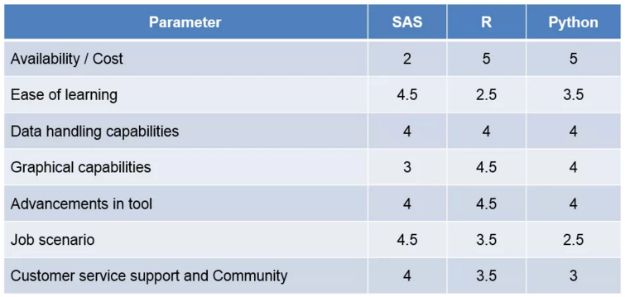
분석 고도화를 위한 도구
Source : http://www.analyticsvidhya.com/blog/2014/03/sas-vs-vs-python-tool-learn/

